Slide 1

LẬP TRÌNH JAVA
ĐỀ TÀI: Xây dựng ứng dụng quản lý cửa hàng trái cây
Hướng dẫn:
Thực hiện:
Nguyễn Cát Tiên
Nguyễn Minh Hoàng
Đinh Phan Huỳnh
Đào Lê Gia Bảo
Văn Trúc Nguyên

Slide 2
NỘI DUNG BÁO CÁO
01
Mục đích và yêu cầu của đề tài
02
Người dùng
03
Phân tích hệ thống
04
Giao diện chương trình
05
Kết luận

Slide 3
MỤC ĐÍCH
Giảm thiểu lượng công việc thủ công.
Nâng cao hiệu quả trong công tác quản lý và lưu trữ điểm.
Bảo mật thông tin và tiết kiệm thời gian

Slide 4
YÊU CẦUYÊU CẦU
Giao diện và bố cục phần mềm sắp xếp hợp lí, rõ ràng, tiện lợi cho người dùng.
Phần mềm có thể lưu trữ một lượng lớn thông tin sản phẩm, nhân viên, khách hàng.
Bộ phận quản lí có thể điều chỉnh, xem,xóa thông tin.

Slide 5
NGƯỜI DÙNG
Chương trình dành cho những cửa hàng trái cây vừa và nhỏ.

Slide 6
PHÂN TÍCH CHỨC NĂNG HỆ THỐNG
Bộ phận quản lý sản phẩm
Bộ Phận quản lý nhân viên
Bộ phận quản lí khách hàng

Slide 7
PHÂN TÍCH CHỨC NĂNG HỆ THỐNG
** Bộ phận quản lí sản phẩm:
Quản lý toàn bộ thông tin các sản tên sản phẩm, ngày lấy, nơi sản xuất, số lượng ,…
Lưu trữ toàn bộ hóa đơn đã bán.
- Thống kê báo cáo các sản phẩm đã bán , doanh thu cửa hàng.

Slide 8
PHÂN TÍCH CHỨC NĂNG HỆ THỐNG
** Bộ phận quản lý nhân viên:
Cập nhât, thêm, xóa thông tin nhân viên.
Chấm ca, tính lương, ngày nghỉ cho nhân viên.
Lưu trữ những ngày làm và nghỉ nhân viên.

Slide 9
PHÂN TÍCH CHỨC NĂNG HỆ THỐNG
** Bộ phận quản lý khách hàng
- Cập nhật, thêm, xóa, sửa thông tin khách hàng.

Slide 10
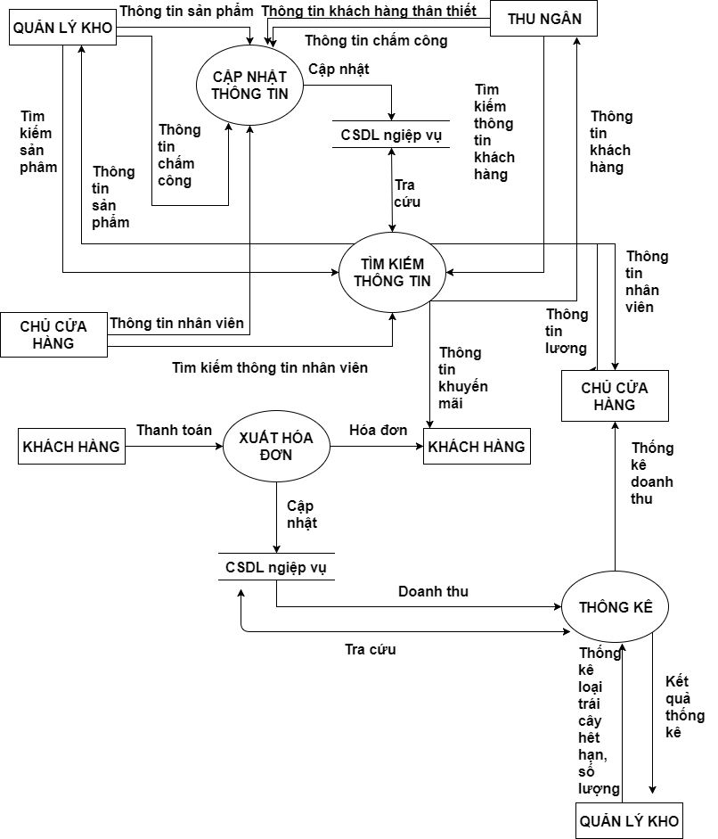
PHÂN TÍCH CHỨC NĂNG HỆ THỐNG

Slide 11
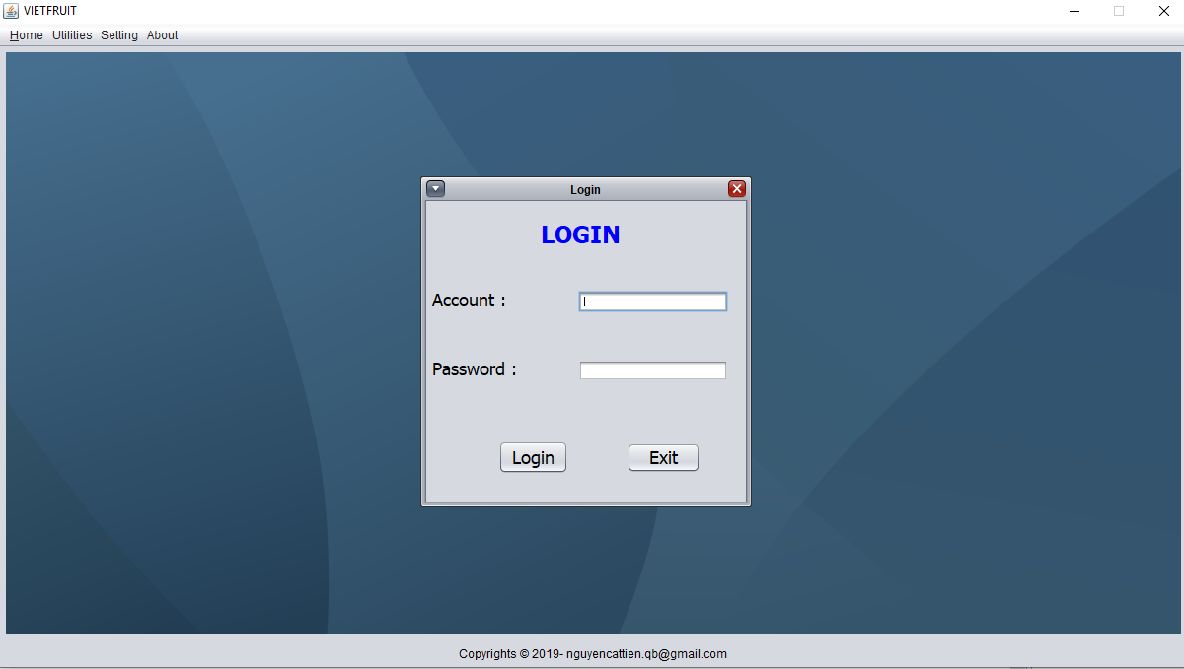
GIAO DIỆN PHẦN MỀM
Giao diện đăng nhập phần mềm

Slide 12
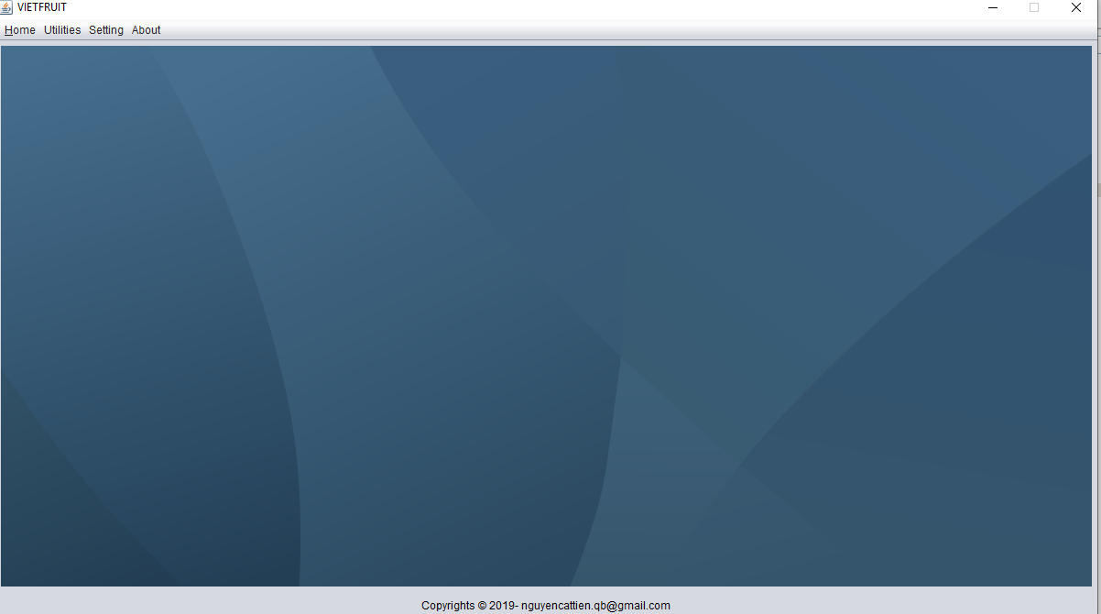
GIAO DIỆN PHẦN MỀM
Giao diện chính ứng dụng

Slide 13
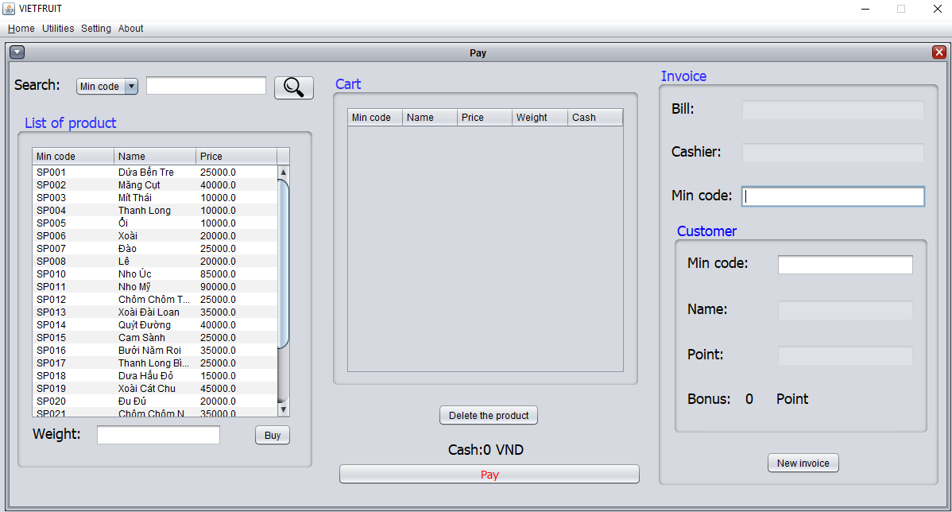
GIAO DIỆN PHẦN MỀM
Giao diện thanh toán ứng dụng

Slide 14
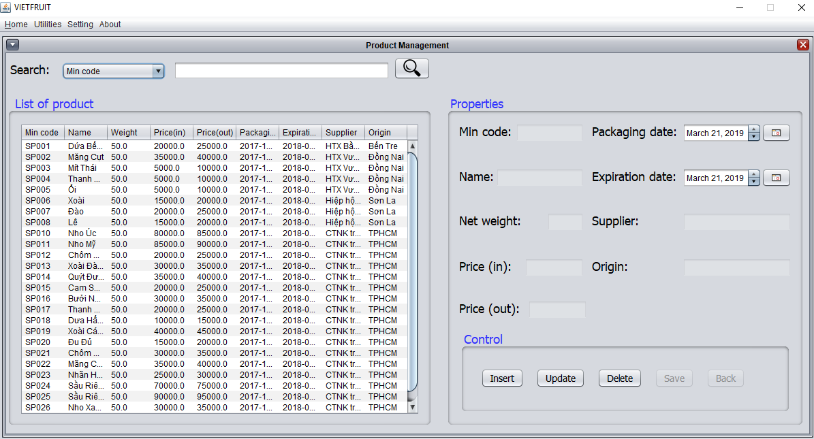
GIAO DIỆN PHẦN MỀM
Giao diên quản lý sản phẩm ứng dụng

Slide 15
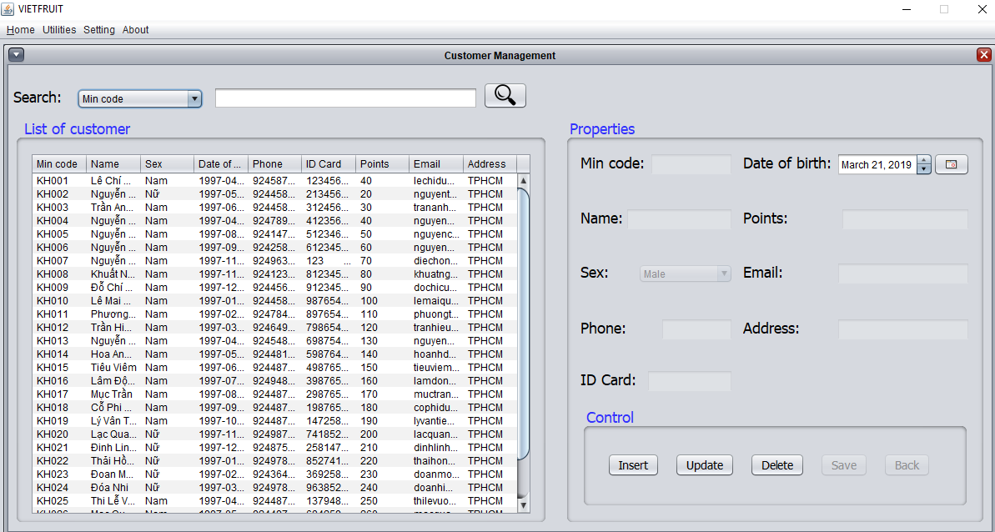
GIAO DIỆN PHẦN MỀM
Giao diện quản lý khách hàng ứng dụng

Slide 16
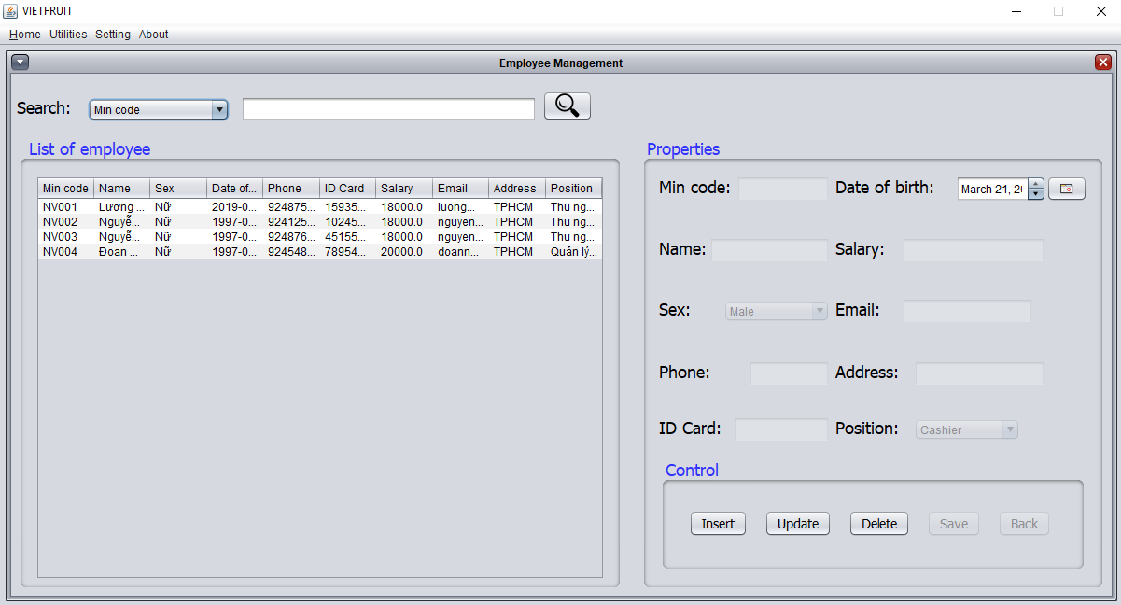
GIAO DIỆN PHẦN MỀM
Giao diện quản lý nhân viên ứng dụng

Slide 17
KẾT LUẬN
Hệ thống đã phần nào cải thiện quá trình quản lí cửa hang trái cây, giảm thiểu tối đa các khó khăn về sản phẩm,nhân lực, thời gian, sai sót.
Vì thời gian cho phép nên đề tài nhóm vẫn chưa được hoàn thiện, rất mong nhận được sự đóng góp của giáo viên để hoàn thiện hơn.

